Slide 1

ТРИ ЦВЕТА

Slide 2
ПРАВИЛА ИГРЫ

Slide 3
Ребёнку нужно правильно назвать предметы по картинкам.
Кружочки под предметами, в названиях которых есть звуки «Ш» – «Ж», закрыть красным кружочком. Кружочки под предметами, в названиях которых есть звуки «С» –»З», закрыть синим. Если в словах есть звуки
«Ш» и «С», «Ж» и «З», то закрыть зелёным кружочком.
После окончания игры ребёнка ждёт музыкальный сюрприз.

Slide 4



Slide 5
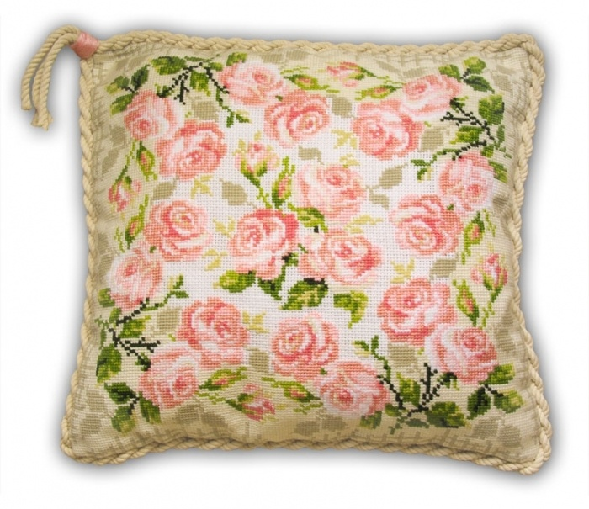
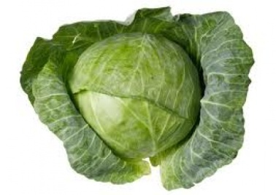

Slide 6
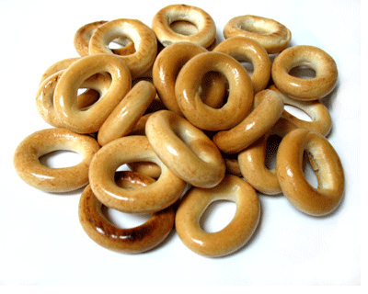
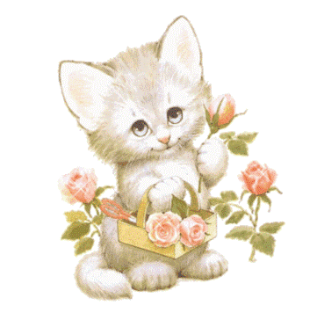

Slide 7
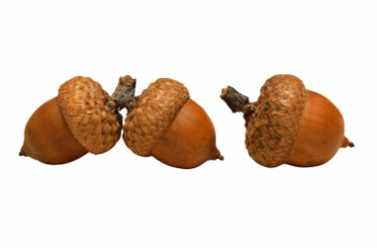
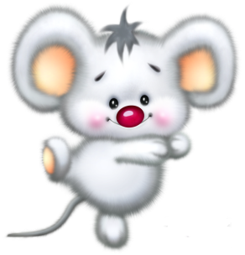

Slide 8
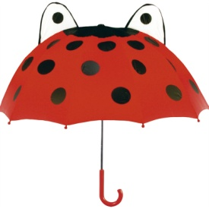
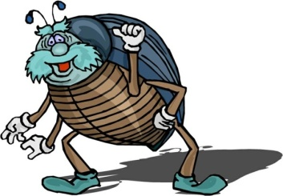

Slide 9
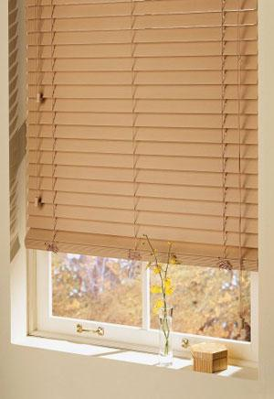


Slide 10
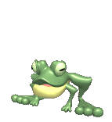
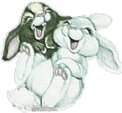

Slide 11
ИСТОЧНИКИ
http://mirgif.com/
http://allforchildren.ru/pictures/bg.php

